Slide 4
В

Slide 6
А

Slide 8
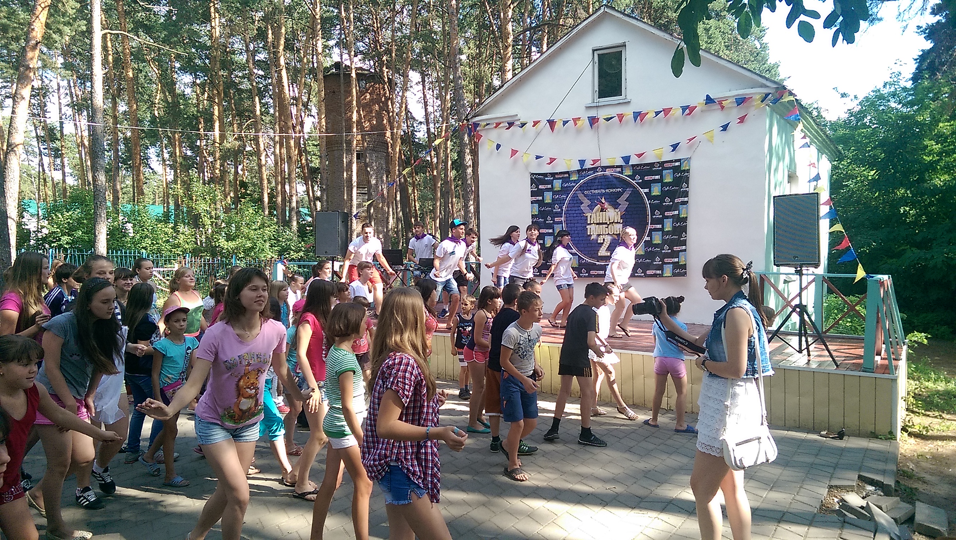
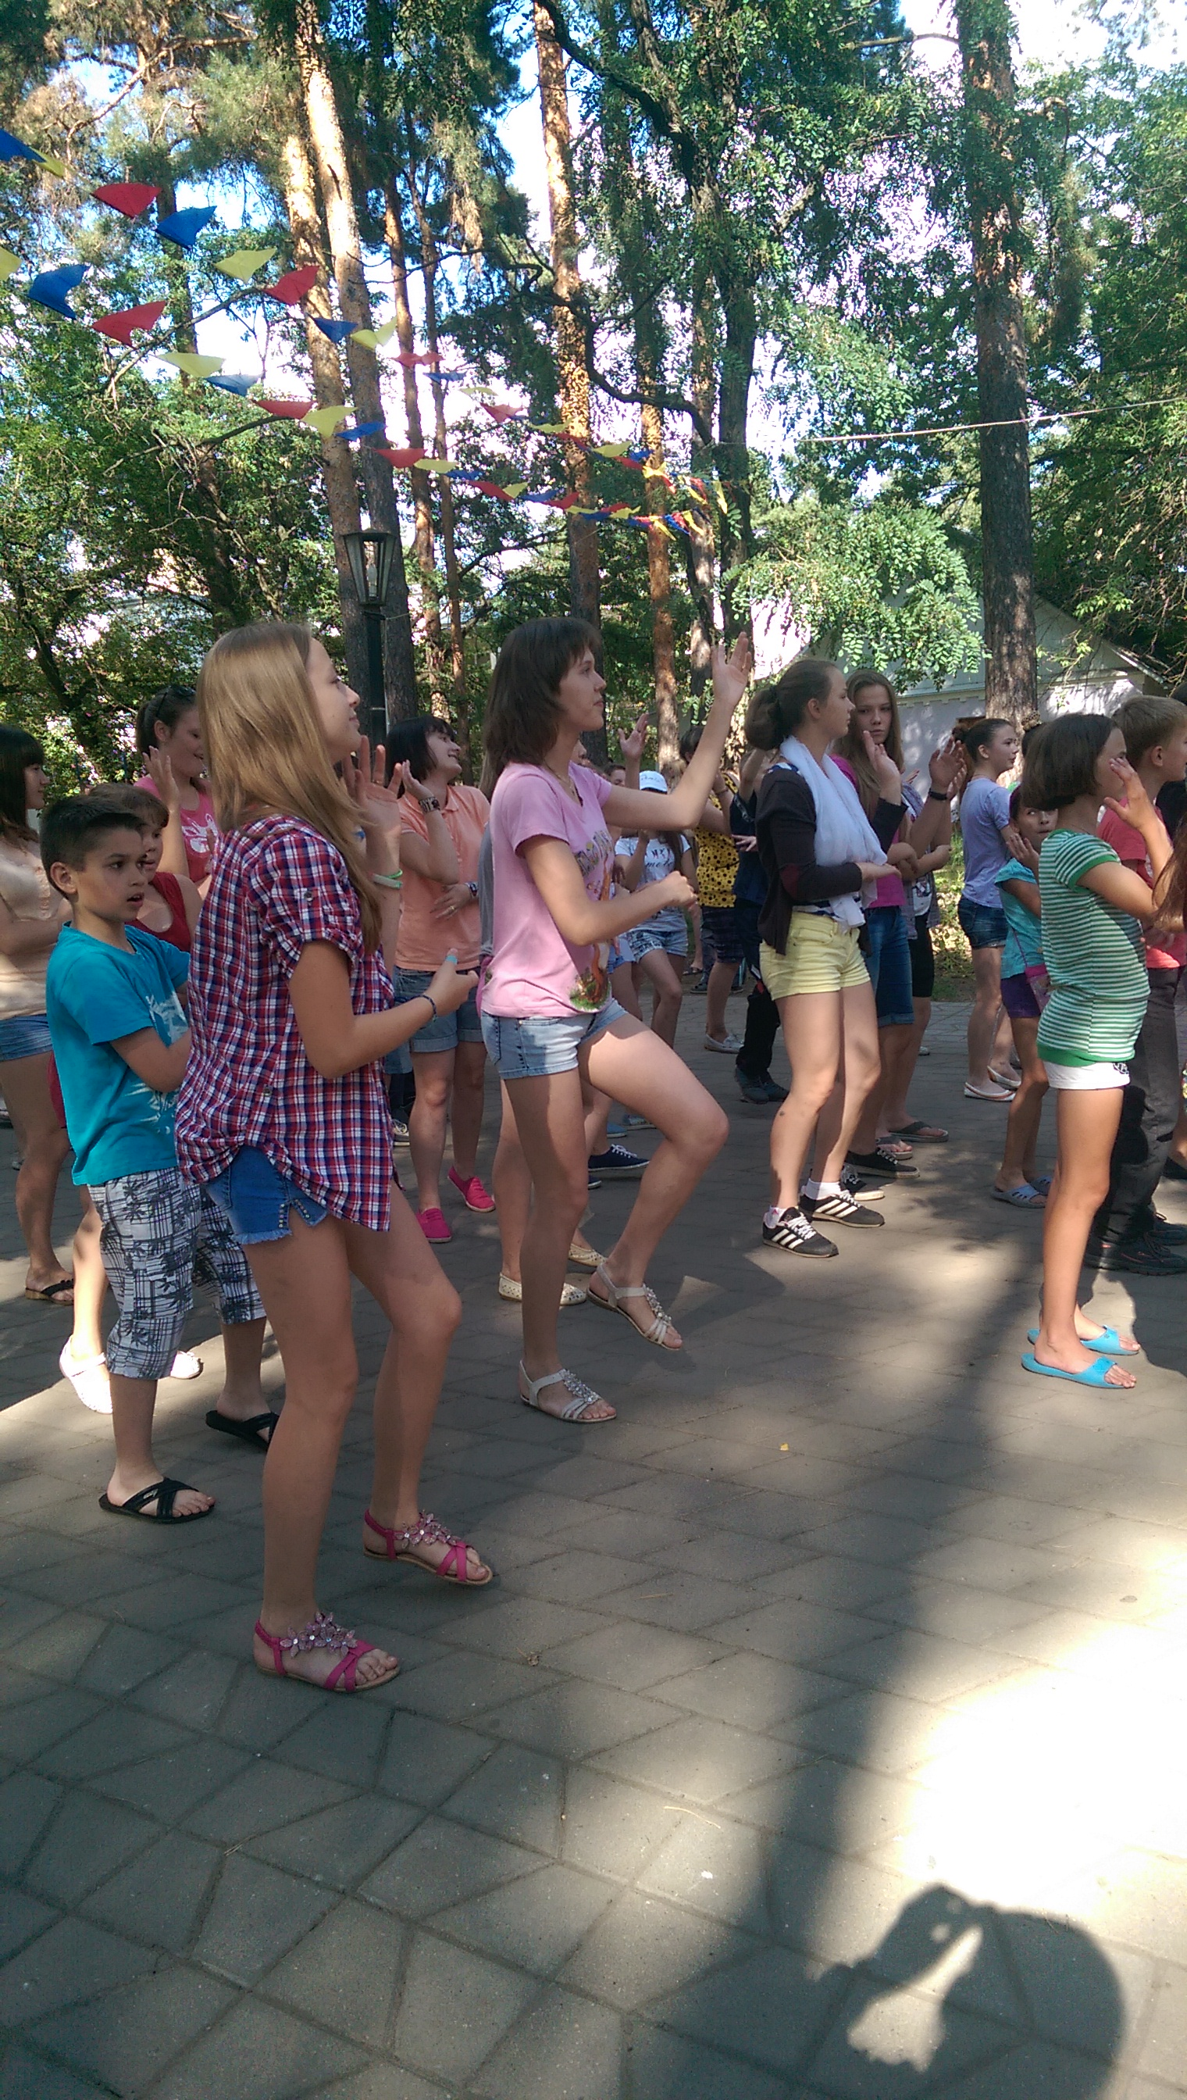
НО
РАБОТА В ЛЕТНИЙ ПЕРИОД
В ЛЕТНИЙ ПЕРИОД ФЕСТИВАЛЬ СОВМЕСТНО СО СТУДИЕЙ ТАНЦА «КАФЕ ЛАТИНО» ПОСЕТИЛ ДЕТСКИЕ ОЗДОРОВИТЕЛЬНЫЕ ЛАГЕРЯ С ПРЕЗЕНТАЦИЕЙ ФЕСТИВАЛЯ И МАСТЕР - КЛАССАМИ.

Slide 9
От 10 лет

Slide 10
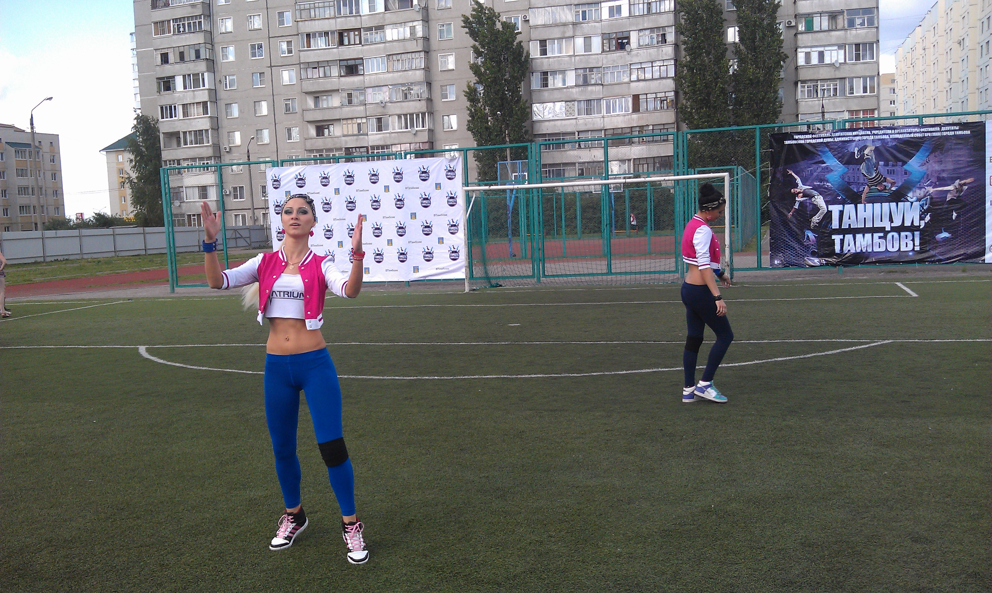
ОТКРЫТЫЕ ГОРОДСКИЕ ПЛОЩАДКИ, ШКОЛЬНЫЕ СТАДИОНЫ

Slide 11
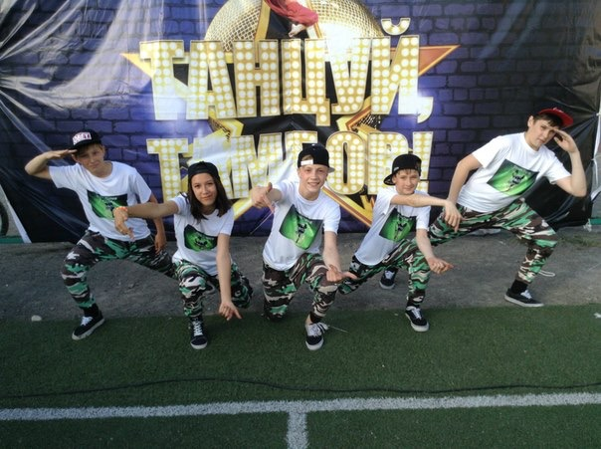
НО
НОМИНАЦИИ И ВОЗРАСТНЫЕ
ГРУППЫ
Номинации:
- хореография (хип-хоп, хаус, брейк-данс и др.);
- флэш-моб.
Состав участников:
- танцевальная команда;
- флэш-моб – команда.
4.3. Возрастные категории:
- хореография – 10 – 13 лет;
юниоры: 14 –18 лет;
взрослые: от 19 лет
- флэш-моб: от 14 лет

Slide 12
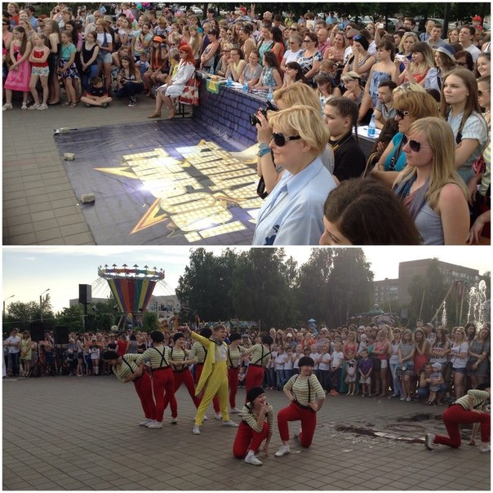
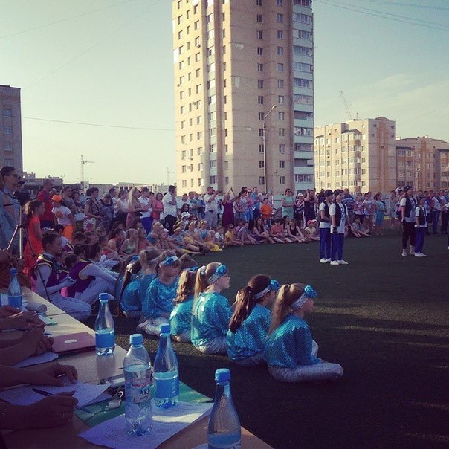
НО
УСЛОВИЯ УЧАСТИЯ
Участие в фестивале БЕСПЛАТНОЕ!

Slide 13
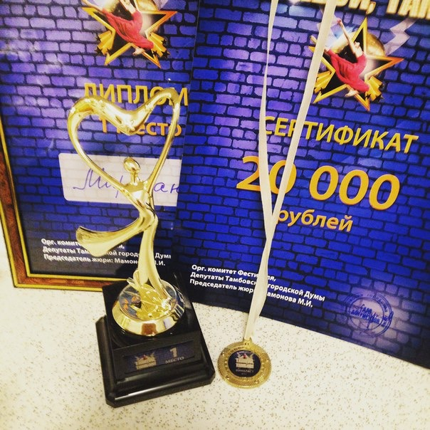
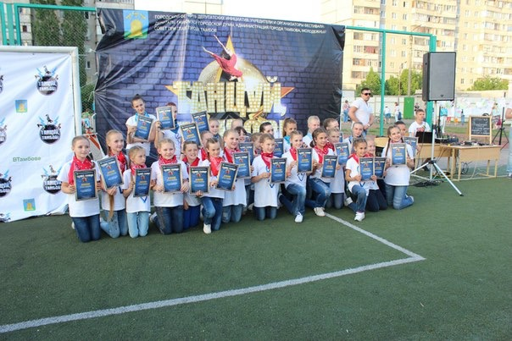
НО
НОМИНАЦИИ И ВОЗРАСТНЫЕ
ГРУППЫ
НАГРАДА
ВСЕ УЧАСТНКИКИ ФЕСТИВАЛЯ НАГРАЖДАЮТСЯ ДИПЛОМАМИ, ФИНАЛИСТЫ МЕДАЛЯМИ, А ПОБЕДИТЕЛИ ДЕНЕЖНЫМИ ПРИЗАМИ, КУБКАМИ И ПОДАРКАМИ.

Slide 14
НО
НОМИНАЦИИ И ВОЗРАСТНЫЕ
ГРУППЫ
РЕЗУЛЬТАТ
С КАЖДЫМ ГОДОМ ЧИСЛО УЧАСТНИКОВ И ЗРИТЕЛЕЙ РАСТЕТ. ДЕТИ И МОЛОДЕЖЬ ДЛЯ УЧАСТИЯ В КОНКУРСЕ ОРГАНИЗУЮТ КОМАНДЫ
И ГОТОВЯТ НОМЕРА НА ПРОТЯЖЕНИИ ГОДА. В ШКОЛЬНЫХ УЧРЕЖДЕНИЯХ РАСТЕТ КОЛИЧЕСТВО КРУЖКОВ, А В ГОРОДЕ ОРГАНИЗУЕТСЯ ВСЕ БОЛЬШЕ ТАНЦЕВАЛЬНЫХ СТУДИЙ.
ЕСЛИ В 2013 ГОДУ ФЕСТИВАЛЬ НАЧИНАЛ С 12 КОМАНД И ЧУТЬ БОЛЕЕ 100 УЧАСТНИКОВ, ТО В 2015 ГОДУ НАСЧИТЫВАЛ УЖЕ 40 КОМАНД И БОЛЕЕ 500 УЧАСТНИКОВ.
КОЛИЧЕСТВО ЗРИТЕЛЕЙ ТАКЖЕ РАСТЕТ. С УЧЕТОМ ОТБОРОЧНЫХ ТУРОВ МЕРОПРИЯТИЕ ПОСЕТИЛИ ОКОЛО 5000 ЧЕЛОВЕК.

Slide 15
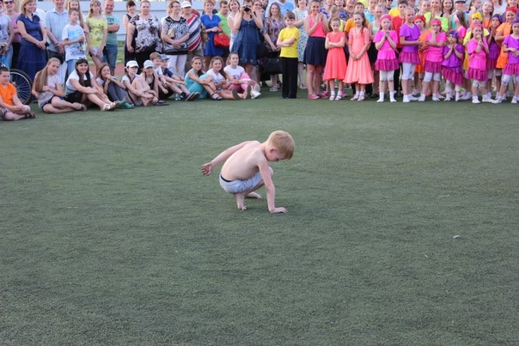

Slide 16
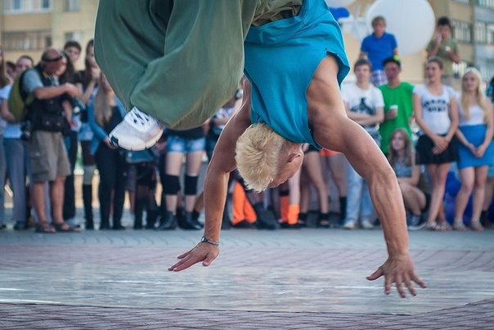

Slide 18
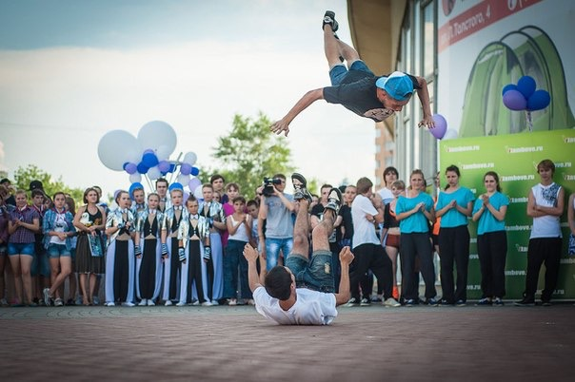

Slide 19
ВСЕ ЭТО ТАНЦЫ, ТАНЦЫ ТАНЦЫ!

